Slide 1

Die COMLINE AG präsentiert
SAP NetWeaver Portal

Slide 2
Agenda
COMLINE
Mission
Leistungsportfolio
Methodik
SAP NetWeaver Portal
Eckdaten
Anforderungen von Benutzergruppen
SAP User Xperience Strategie
SAP Technologien
SAP NetWeaver Portal
SAP Fiori

Slide 3

Unsere Mission:
Effiziente Verbesserung und Wertsteigerung im Unternehmen

Slide 4

COMLINE verbindet Welten:
IT-Technologie-Kompetenz mit Verständnis für Geschäftsprozesse

Slide 5
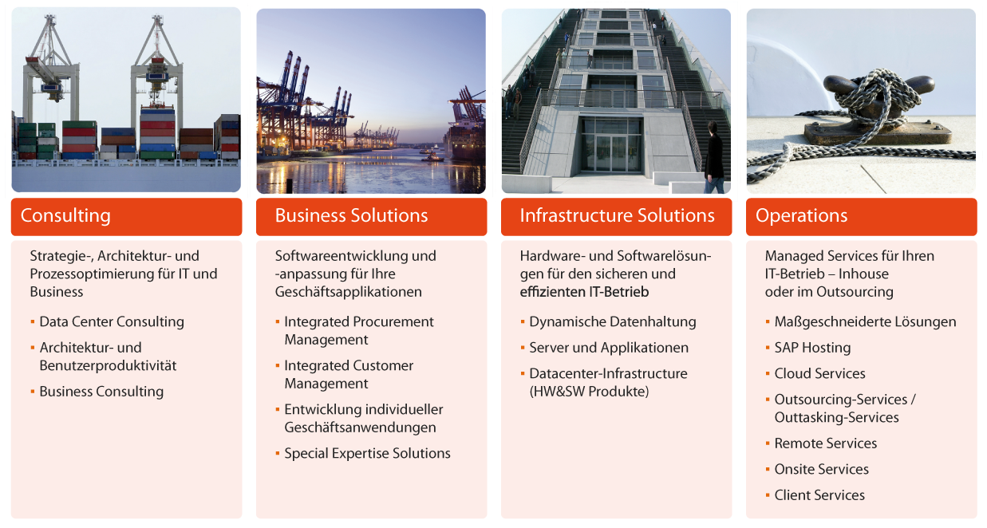
Das Unternehmen
Wir sind Innovationspartner für IT-gestützte Prozesse und Technologien

Slide 6
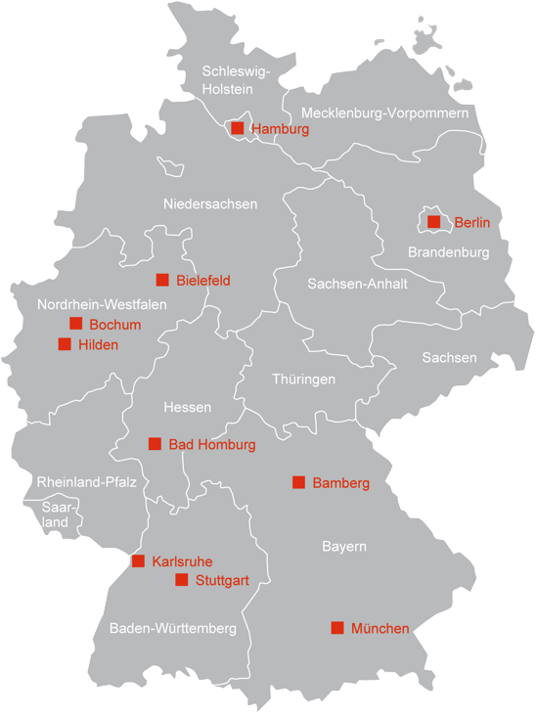
Eckdaten
100% Tochter der Dr. Schmidt GmbH
Hauptsitz in Hamburg
Deutschlandweite Präsenz mit 11 Niederlassungen
Umsatz > 90 Mio. €
Anteil Consulting > 50%
Mitarbeiter > 400
Hannover

Slide 7
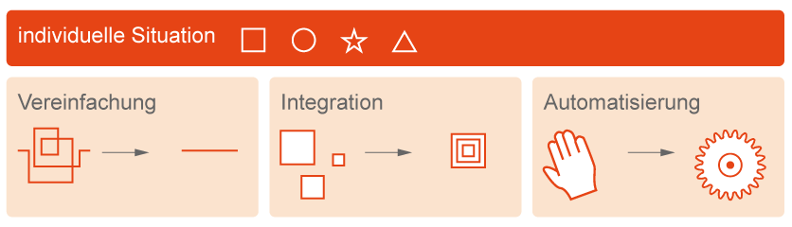
Unser Vorgehen:
Das COMLINE-Prinzip
Wir untersuchen für unsere Kunden IT-gestützte Prozesse sowie Applikationen und Systeme mit dem Ziel, diese zu vereinfachen, zu integrieren und – wo sinnvoll – zu automatisieren.
Wir schaffen für die individuelle Situation des Kunden eine optimale Lösung und nutzen dabei die Projekterfahrungen aus besten Referenzen.

Slide 8
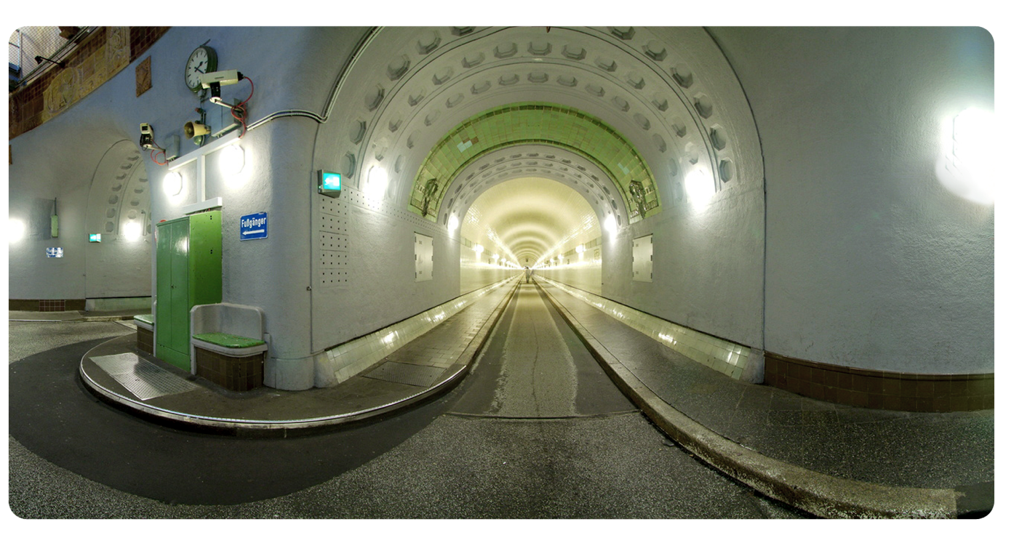
Fokusthema:
SAP NetWeaver Portal

Slide 9
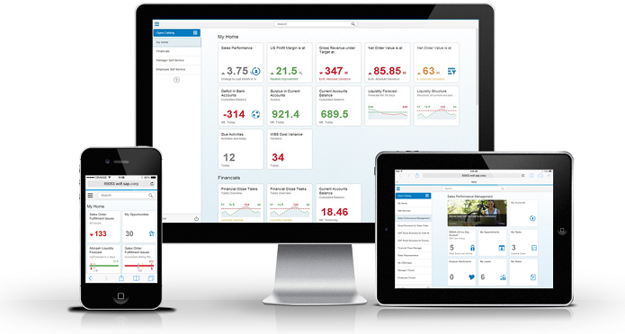
Worum geht es heute?
User eXperience
SAP UX Strategie
SAP NetWeaver Portal
SAP Fiori

Slide 10

Aber zuerst ... Ihre Erwartungshaltung

Slide 11

Consumerization der IT
Die Anforderungen der Anwender an die IT hat sich in den letzten Jahren stark gewandelt.
Früher bestimmte die IT, was der Anwender, wie zu benutzen hatte.
Heute fordern Anwender von der IT einen einfachen, schnellen, überall verfügbaren Zugang zu ihren Prozessen und Daten.
Der Anwender erwartet von seiner Business Software, dass sie sich, wie eine Consumer-Anwendung anfühlt.
Jeder ist es heute gewohnt, auf einfachste Art mit „Consumer-Anwendungen“ zu interagieren

Slide 12
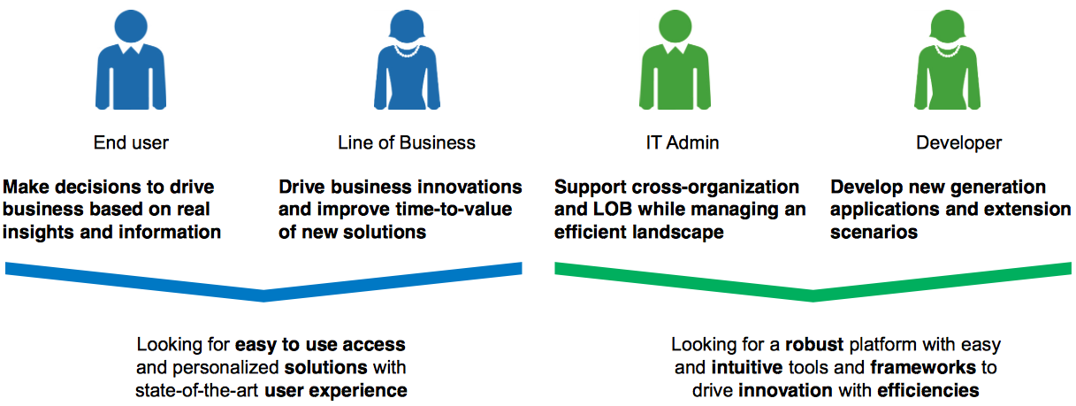
Anforderungen der Benutzergruppen
Endbenutzer
Führungskräfte
IT Administratoren
Entwickler
Prozesse einfach und End-to-End durchführen können
Einen klaren Überblick haben und Entscheidungen auf Basis von aktuellen Daten fällen können
Eine effiziente Systemumgebung für die Organisation bereitstellen
Innovative Anwendungen zur Verbesserung des Geschäfts entwickeln
Benötigen eine einheitliche und einfach zu bedienende Oberfläche über alle Anwendungen hinweg
Suchen eine robuste Plattform mit intuitiven Tools und Frameworks, um die Anforderungen des Business zu bedienen
Welche Erwartungen haben die verschiedenen
Anwendergruppen an ihre Anwendungen und Systeme?

Slide 13
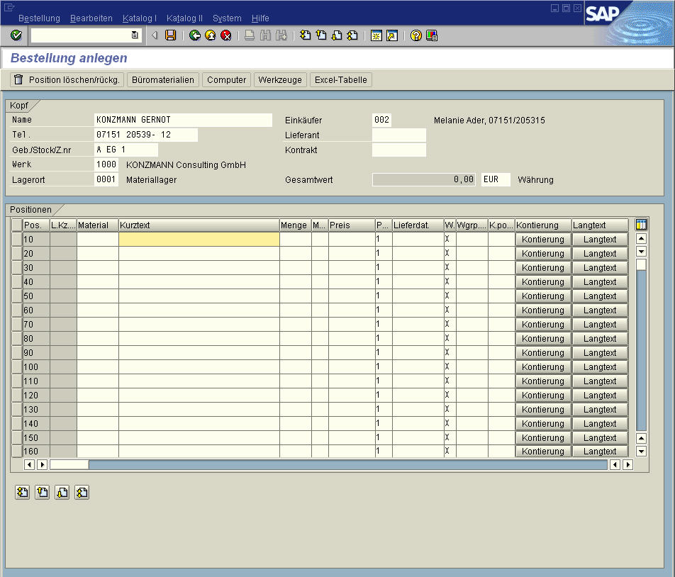
Business Software erfüllt(e) diesen Anspruch nicht immer
Anlage einer BANF in der klassischen SAPGui

Slide 14
Was ist User eXperience – UX?
Unter User Experience verstehen wir die erlebte Qualität eines Anwenders bei der Interaktion mit einer Software.
Erfolgsfaktoren für eine gute Nutzungserfahrung sind:
Utility: Hoher Nutzwert von Inhalten und Funktionen
Accessibility: Eignung für das Endgerät des Benutzers, Verfügbarkeit und subjektiv wahrgenomme Reaktions- und Ladezeiten.
Usability: Effektive und effiziente Bedienbarkeit
Ästhetik: optische Attraktivität
Darüber hinaus können, je nach Zielsetzung, weitere förderliche Qualitäten herangezogen werden, wie z.B. die Anreizwirkung zur Nutzung und Exploration des Angebots, Markenpassung oder Innovationsgrad.
Es gibt 8 wichtige Handlungsfelder für eine optimale User Experience →

Slide 15
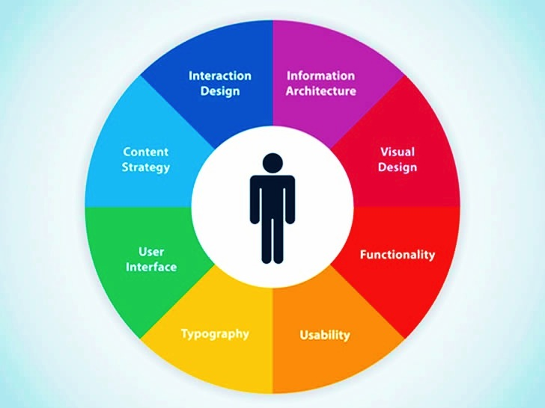
Handlungsfelder für eine optimale UX

Slide 16
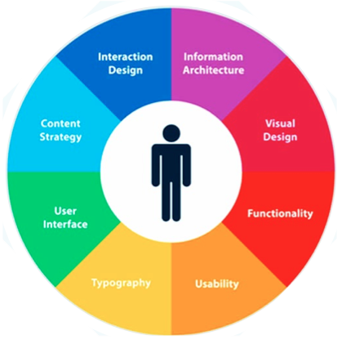
Handlungsfelder für eine optimale UX
Content-Strategie
welcher Content soll dargestellt werden?
Funktionalität
welche Funktionen gilt es anzubieten?
Informationsarchitektur
woher kommen diese Funktionen?
Visual Design
wie werden die Screens aufbereitet?
Usability
nur notwendiges darstellen
Typographie
einfache, klare Texte statt Button-Wust und schreiende Farben
User interface
Interaktion mit der Oberfläche
Interactive Design
die Möglichkeiten des Ausgabegerätes ausschöpfen
Die 8 wichtigen Handlungsfelder für eine optimale UX

Slide 17
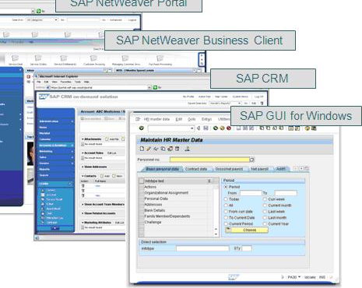
Wie sehen SAP-Oberflächen aus?
Für viele Menschen sind SAP Oberflächen
hässlich
überfrachtet
unübersichtlich
ohne einheitliches Layout
ohne einheitliches „Look and Feel“
nicht einmal innerhalb ein und
desselben Systems
Viele klassische Oberflächen im SAP überfordern den Anwender, wenn er sie nicht tagtäglich nutzt.

Slide 18
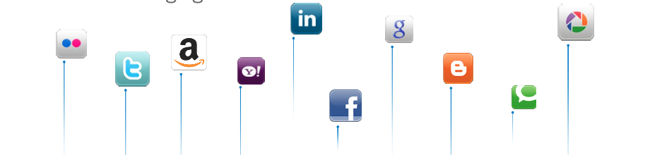
Die Anforderungen an moderne Software hat sich geändert
Die User Experience der Endanwender ist der neue Standard für Enterprise Anwendungen

Slide 19
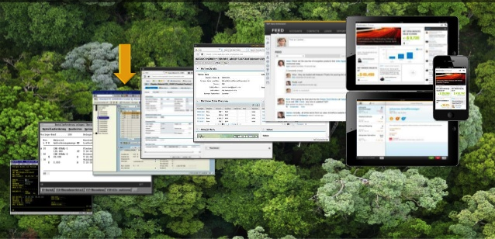
UI Evolution der SAP
Fast 80% aller Funktionen in SAP ERP werden über Dynpros angeboten
Die SAP ist einen langen Weg gegangen

Slide 20
Oberflächentechnologien der SAP
SAP Forms
SAP UI5 – HTML5
NWBC
SAPGui
Visual Composer
Wie kann hier eine einheitliche
User eXperience (UX)
erreicht werden?
Screen Personas
Dynpro
Adobe Interactive Forms
Business Server Pages
ITS
WebDynpro ABAP
Floorplan Manager
WebDynpro Java
SAP Fiori
Page Builder

Slide 21
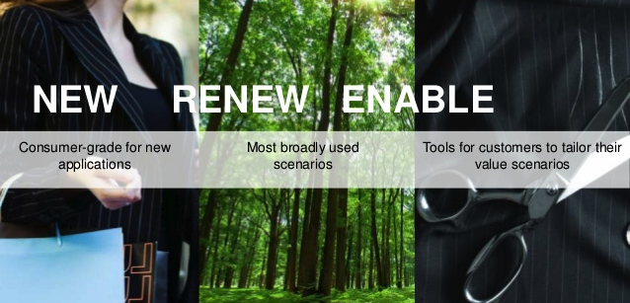
UX Strategie der SAP
Neue Business Anwendungen Erneuerung der am weitesten Oberflächen müssen an die
müssen auf Anwender verbreiteten Anwendungen Bedürfnisse der Anwender
zugeschnitten sein angepasst werden können

Slide 22
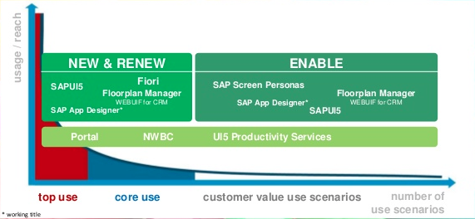
Schlüsseltechnologien
Number of scenarios

Slide 23
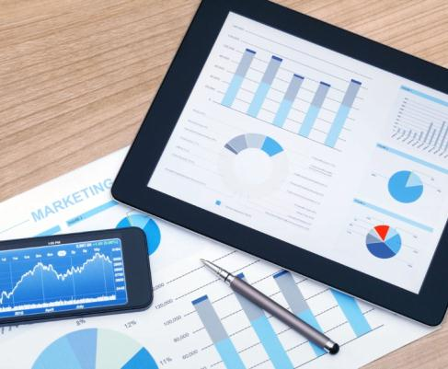
Das SAP NetWeaver Portal
Schlüsselfunktionen des SAP NetWeaver Portal
Vorteile und Möglichkeiten bei Einsatz des Portals
Überblick über die Portal Roadmap und Strategie der SAP

Slide 24
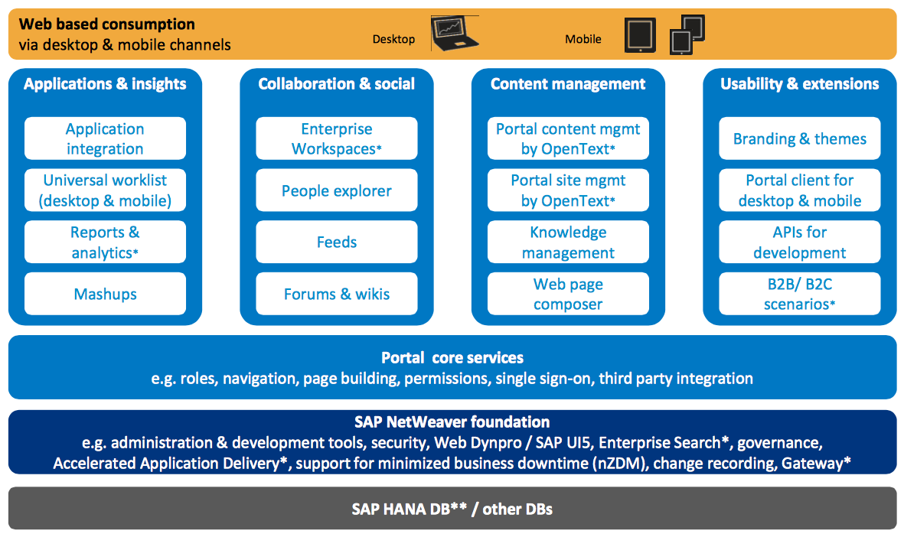
Schlüsselfunktionen des SAP NetWeaver Portals
Portal Core Services
Rollen / Navigation / Webpage-entwicklung und -aufbau / Zugriffsrechte / Single Sign ON / Drittanbieter-Integration
* evtl. zusätzliche Lizenz nötig
** Erst ab SAP NetWeaver Portal 7.4

Slide 25
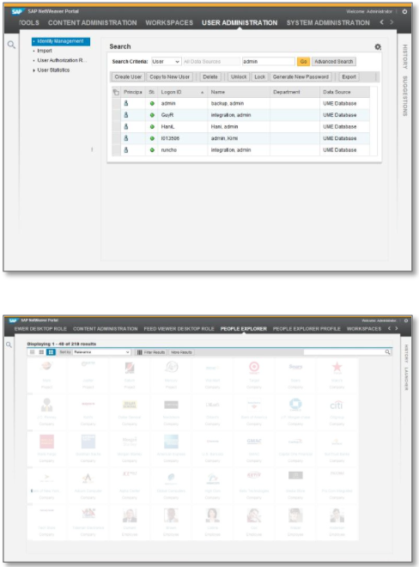
Einheitlicher Framework und SAP UI5 Integration
SAP NetWeaver Portal nutzt die neueste Generation der HTML5 UI Elemente – aka SAP UI5
Unified Framework Page
Neue Framework Seite mit neuem Design
Basiert auf SAP UI5 Framework
Kompatibel mit allen modernen Browsern
Integration von UI5 Anwendungen
UI5 Anwendungen aus Backendsystemen können transparent und für den Benutzer einheitlich in das Portal eingeklinkt werden.

Slide 26
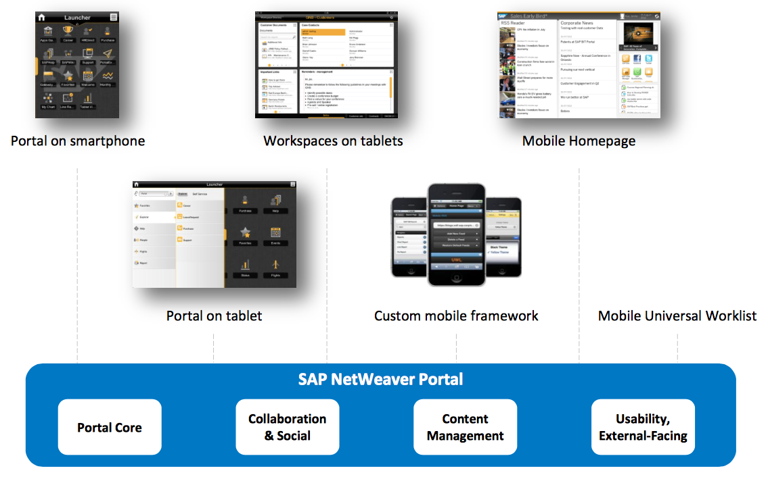
Zugang zum SAP NetWeaver Portal

Slide 27
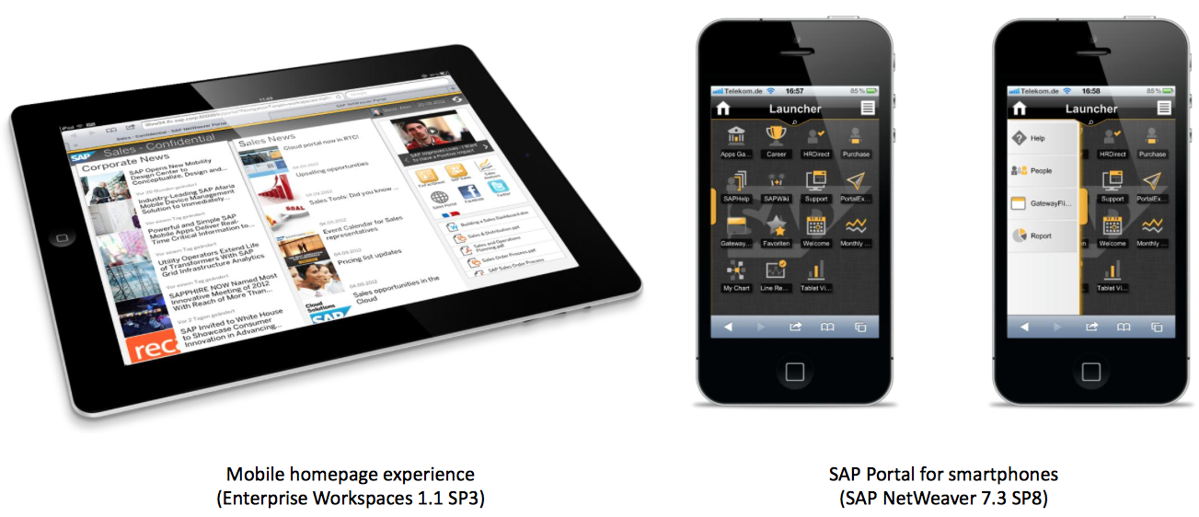
SAP NetWeaver Portal und Mobility

Slide 28
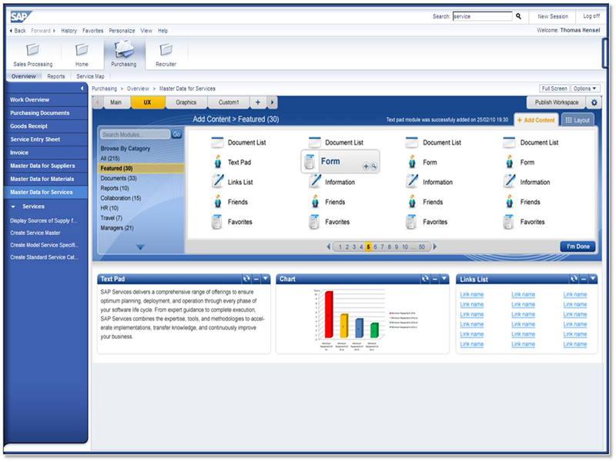
Anwendungsmöglichkeiten des SAP NetWeaver Portal

Slide 29
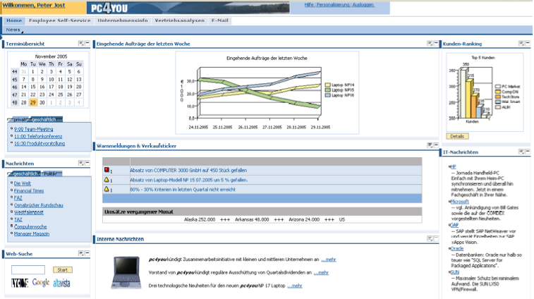
Anwendungsmöglichkeiten des SAP NetWeaver Portal

Slide 30
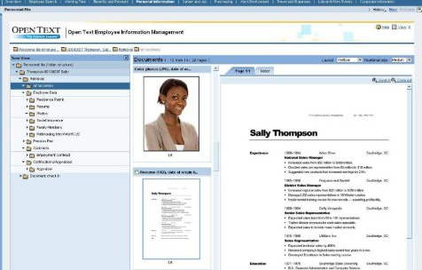
Anwendungsmöglichkeiten des SAP NetWeaver Portal

Slide 31
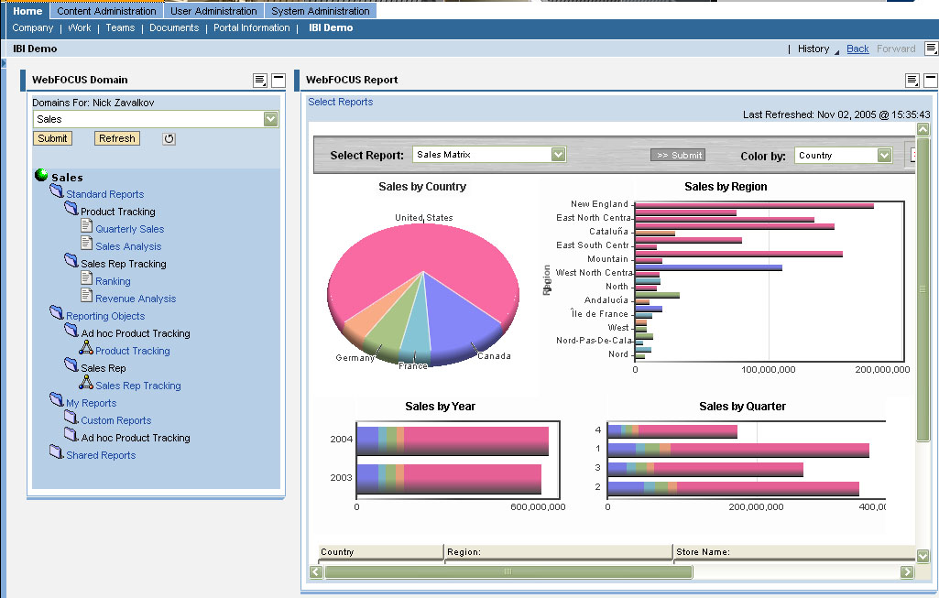
Anwendungsmöglichkeiten des SAP NetWeaver Portal

Slide 32
Anwendungsmöglichkeiten des SAP NetWeaver Portal
Prozesse
Collaboration
Content
Management
Analytics

Slide 33
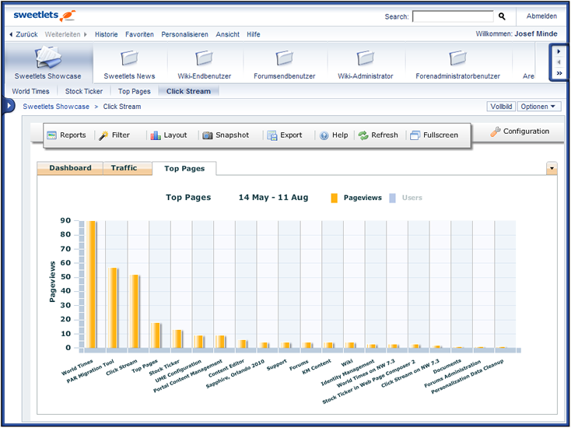
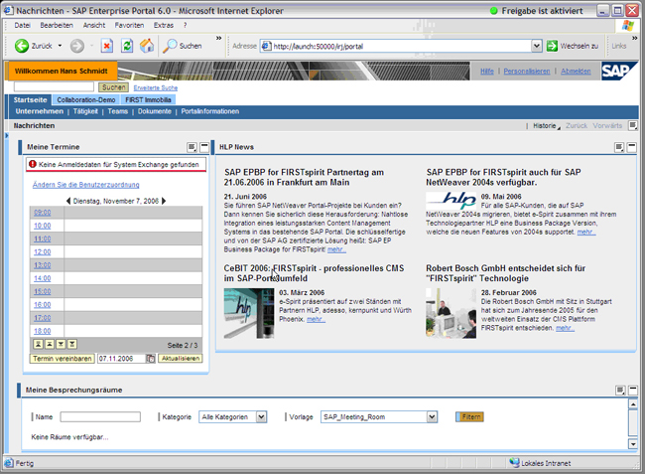
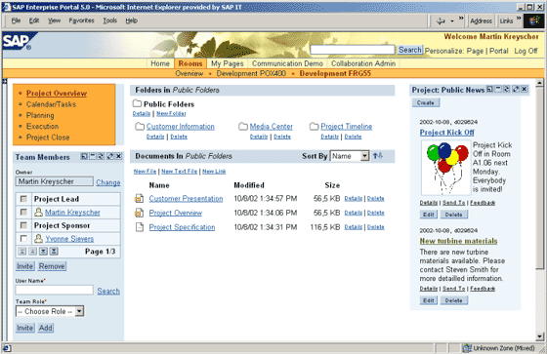
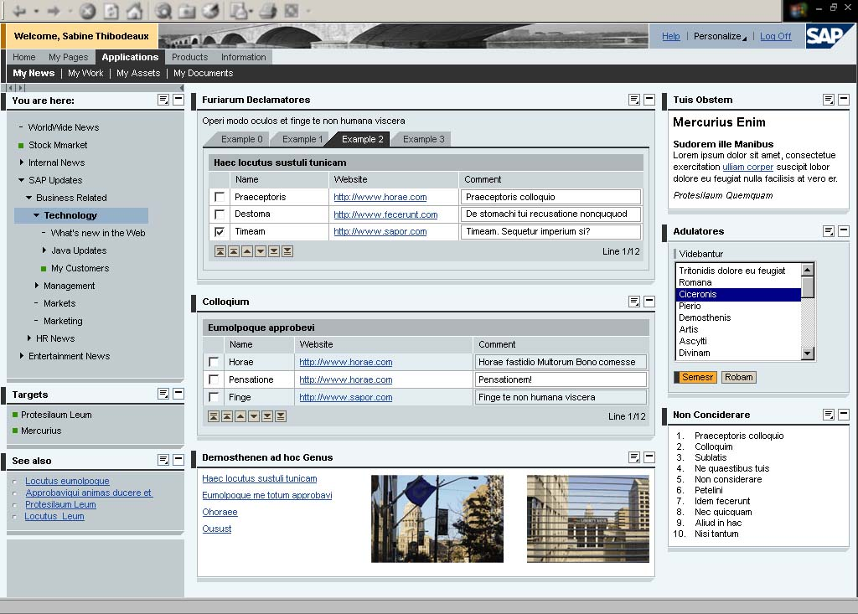
Die Portal-Roadmap der SAP
Vom SAP Enterprise Portal 5.0 zum NetWeaver Portal 7.3 und jetzt 7.4 und Cloud Portal

Slide 34
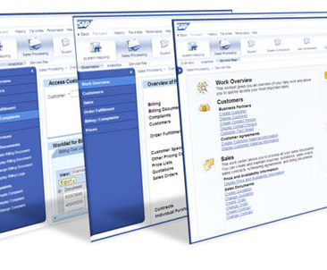
Neuerungen / Verbesserungen mit SAP NW Portal 7.3
Mobile Portal für Zugriff von Smartphones und Tablets
Verbessertes Content-Management: Web Page Composer, Portal Content/Site Management mit OpenText
Verbesserte Tools und vor allem Frameworks für Collaboration
Unterstützung des Ajax Frameworks um Ladezeiten zu reduzieren und komplexere Webanwendungen zu gestalten.
Integration mit SAPUI5 und SAP NetWeaver Gateway

Slide 35
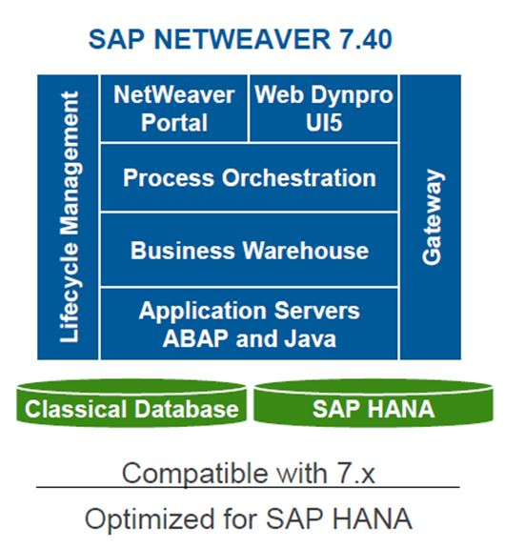
Neuerungen / Verbesserungen mit SAP NW Portal 7.4
Transparente Vernetzung von OnPremise- und Cloud-Portal Landschaften
Konsequente Ausrichtung auf mobile
SAP Fiori Launchpad
SAP Portal for SAP HANA

Slide 36
Agenda SAP Fiori
Was ist SAP Fiori?
Verfügbare Anwendungen
Technologie, Implementierung & Erweiterbarkeit
Systemvoraussetzungen
Lizenzierung
Zusammenfassung

Slide 37
Agenda
Was ist SAP Fiori?
Systemvoraussetzungen
Lizenzierung
Technologie, Implementierung & Erweiterbarkeit
Zusammenfassung
Verfügbare Anwendungen
Angrenzendes Thema: ERP Foundation Extension

Slide 38
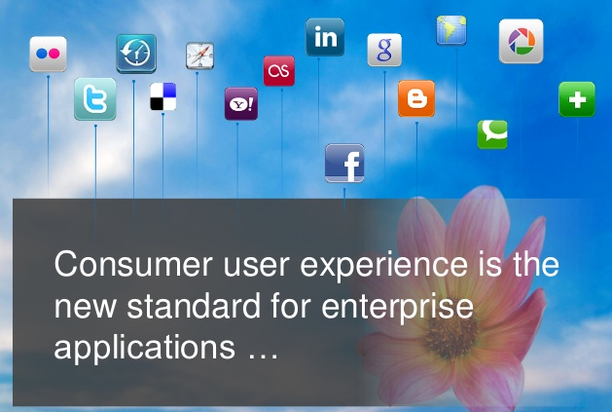
SAP Fiori – einfache Aufgaben einfach erledigen

Slide 39
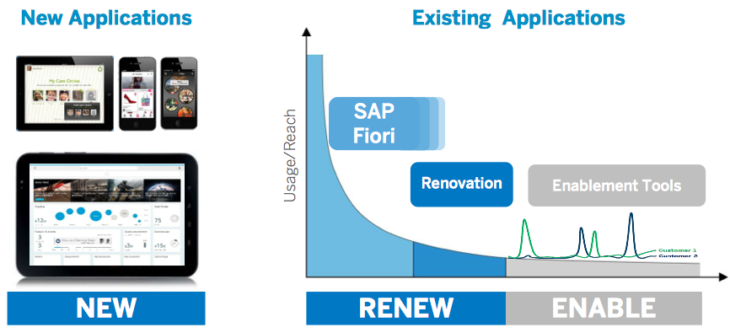
Wie passt SAP Fiori in die UX Strategie der SAP
SAP Fiori ist der UX Standard für neue und zu erneuernde Anwendungen

Slide 40
SAP Fiori

Slide 41
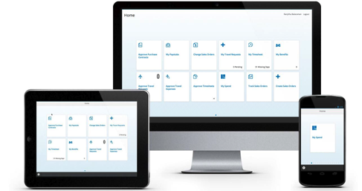
Was ist SAP Fiori?
SAP Fiori ist eine Umgebung, um die Standardfunktionen eines ERP-System mit neuen, einfachen Web-Oberflächen auszustatten.
Die Apps sind in HTML5 entwickelt und können ohne ABAP-Kenntnisse an individuelle Gegebenheiten des Kunden angepasst werden.
Das UI ist an Consumer Apps, wie Facebook o.ä., angelehnt
SAP rollt immer weitere „Apps“ aus den unterschiedlichsten Bereichen aus
Management (Approval)
Employee Self Services
Vertrieb
und Einkauf
SAP Fiori Anwendungen sind sowohl Mobil, als auch auf einem Desktop nutzbar und machen sich die jeweiligen Eigenschaften des Endgerätes zu nutze (Responsive Design)

Slide 42
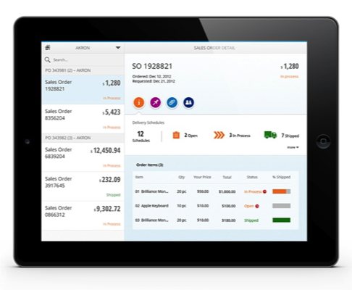
Funktionalität – Übersicht
Schneller, mobiler Zugriff auf Prozesse in der SAP Business Suite
Genehmigungs- und Freigabeverfahren
Reisezeit- und Spesenverwaltung
Projektplanung
Kundendatenmanagement
Abfrage von Lieferstatus und Bestand
Verwaltung von Vertriebsaktivitäten
Zeiterfassung
Einkaufsplanung
Fiori-Demo auf YouTube:
http://www.youtube.com/watch?v=mYbn9Q6P0cU

Slide 43
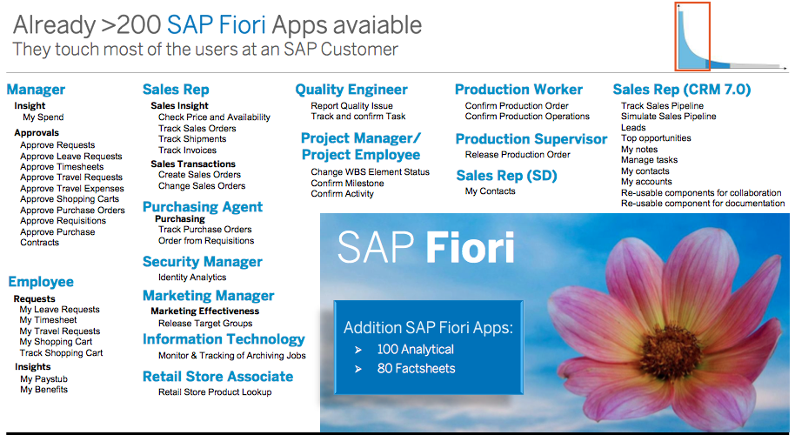
Es gibt bereits mehrere hundert SAP Fiori Apps

Slide 44
Auszug aus den verfügbaren Apps
Für Manager
Approve Requests
Approve Leave Requests
Approve Travel Requests
Approve Travel Expenses
Approve Timesheets
Approve Shopping Carts
Approve Purchase Orders
Approve Requisitions
Approve Purchase Contracts
My Spend
Für den Einkauf
Track Purchase Orders
Order from Requisitions
Für alle Mitarbeiter
My Timesheet
My Leave Requests
My Travel Requests
My Paystubs
My Benefits
My Shopping Cart
Track Shopping Cart
Für den Vertrieb
Create Sales Orders
Change Sales Orders
Track Sales Orders
Track Shipments
Track Invoices
Check Price and Availability

Slide 45
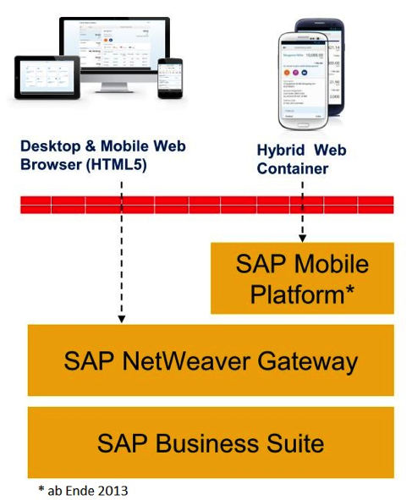
Technologie
SAP Fiori setzt auf der SAP NetWeaver Gateway Plattform auf.
Als Schnittstellen-Technologie wird das von Microsoft entwickelte OData-Protokoll genutzt.
Seit Ende 2013 wird auch die SAP Mobile Plattform unterstützt.
Single Sign On ist erst mit SMP möglich.
Die HTML5 Anwendungen wurden im so genannte „Responsive Design“ programmiert
Damit passen sie sich den Möglichkeiten der Oberfläche des Endgerätes an, ohne jedes mal neu entwickelt werden zu müssen.

Slide 46
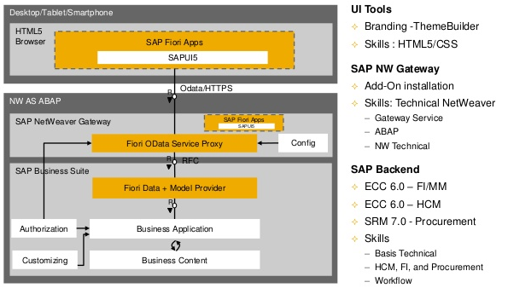
Architektur und Tools – Übersicht

Slide 47
Implementierung und Erweiterung
Nach evtl. notwendigem Upgrade der Systemlandschaft (siehe Systemvoraussetzungen) kann direkt das Anwendungspaket eingespielt und die Rollen verteilt werden.
Die Oberflächen werden im UI Builder an die individuellen Bedürfnisse angepasst und evtl. notwendige Änderungen im SAP NetWeaver Gateway nachgezogen.
Die Anpassbarkeit beschränkt sich dabei eher auf das UI.
Ändern oder Verschieben eines UI-Elementes (wie einem Button),
ausblenden eines Feldes
oder Definition einfacher Abhängigkeiten.
Es geht nicht um die Entwicklung komplett neuer Funktionen.

Slide 48
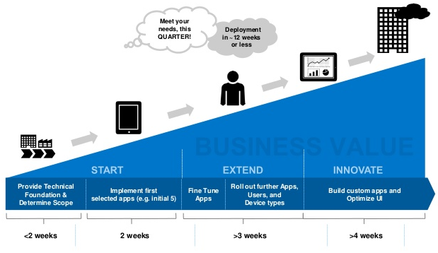
Beispiel einer Implementation Roadmap
SAP Fiori Implementierungen haben eine sehr überschaubaren Zeithorizont.

Slide 49
Systemvoraussetzungen
ERP-Anwendungen:
SAP ERP 6.0 SPS 15 oder höher
SRM-Anwendungen
SAP SRM 7.0 SPS02 oder höher
Applikationsserver:
SAP AS ABAP für SAP NetWeaver Gateway 7.0 SPS 21 oder höher
Browser:
Microsoft Internet Explorer 9.x,
Google Chrome,
Mobile App Safari (iOs 6.x)
Unterstützte Endgeräte
Desktop-PCs,
Tablets,
Smartphones

Slide 50
Lizenzierung
Die Lizenz für SAP NetWeaver Gateway ist in den Lizenzgebühren der SAP Business Suite bereits enthalten.
SAP Fiori muss bei einer SAP NetWeaver Full-License oder einem lizenzierten SAP ERP Business Suite System nicht extra lizenziert werden.
Unternehmen können die verschiedenen Applikationen als Komplettlösung oder einzeln verwenden. Die Apps sind für geschäftskritische Prozesse konzipiert und lassen sich vier Nutzerrollen zuordnen: Manager, Angestellte, Vertriebsmitarbeiter und Einkäufer. Die Lizenzkosten hängen dabei immer von der Anzahl der Anwender ab.

Slide 51
Zusammenfassung
SAP Fiori ermöglicht Anwendern wichtige Funktionen der SAP Business Suite auch mobil zu nutzen, beispielsweise Reise- oder Einkaufsanträge genehmigen, Kundendaten aktualisieren oder Urlaubsanträge stellen.
Die Apps sind in HTML5 geschrieben und intuitiv bedienbar, sodass Anwender keine Schulungen oder SAP-Kenntnisse benötigen.
SAP Fiori wird als Paket angeboten und muss von Ihnen nicht extra lizenziert werden.
Für die Implementierung von SAP Fiori gibt es Rapid-Deployment-Pakete. Die Implementierungszeit beträgt durchschnittlich drei bis vier Wochen.
Gerade in der Kombination SAP NetWeaver Portal mit SAP Fiori liegt die Stärke der neuen User Experience der SAP.
Notes:
http://www.sap-cio.de/neue-beitrage/losungen/mobile/sap-fiori/

Slide 52
Vielen Dank für Ihre Aufmerksamkeit.
Christian Günther
Chief Solution Architect
COMLINE Computer und Softwarelösungen AG
Mobile: +49 1511 22 40 942
E-Mail: christian.guenther@comlineag.de
Internet: www.comlineag.de
COMLINE Computer und Softwarelösungen AG
Leverkusenstr. 54
DE - 22761 Hamburg
www.comlineag.de

